Slide 1
第七章 89C51串行口及串行通信技术
7.1 串行通讯过程及通信协议
7.2 串行口及应用
7.3 RS-232C标准接口总线及串行通信硬件设计
7.4 89C51与89C51点对点异步通信
7.5 89C51与PC机间通信软件的设计

Slide 2
7.1串行通讯过程及通信协议
1、串←→并转换与设备同步
两个通信设备在串行线路上成功地实现通信必须解决两个问题：
（1）串←→并转换，即如何把要发送的并行数据串行化，把接收的串行数据并行化；
（2）设备同步，即同步发送设备与接收设备的工作节拍，以确保发送数据在接收端被正确读出。
  通信双方必须采用统一的编码。采用统一的编码方法确定一个字符二进制表示值的位发送顺序和位串长度以及统一的逻辑电平规定，即电平信号高低与逻辑1和逻辑0的固定对应关系。
  通信双方必须能产生相同的传送速率。这就要求发送设备和接收设备采用相同频率的时钟。发送设备在统一的时钟脉冲上发出数据，接收设备才能正确检测出与时钟脉冲同步的数据信息。

Slide 3
2、 串行通讯协议
通信协议是对数据传送方式的规定，包括数据格式定和
数据位定义等。下面说明异步串行通信协议和异步串行
协议规定的字符数据传送格式。
起始位
（1）通信线上没有数据被传送时处于逻辑1状态。
（2）当发送设备要发送一个字符数据时，首先发出一个逻辑0信号，这个逻辑低电平就是起始位。
（3）起始位通过通信线传向接收设备，接收设备检测到这个逻辑低电平后，就开始准备接收数据位信号
（4）起始位所起的作用就是设备同步，通信双方必须在传送数据位前协调同步。

Slide 4
数据位
当接收设备收到起始位后，紧接着就会收到数据位。数据位的个数可以是5、6、7或8。IBM-PC中经常采用7位或8位数据传送，89C51串行口采用8位或9位数据传送。这些数据位被接收到移位寄存器中，构成传送数据字符。在字符数据传送过程中，数据位从最低有效位开始发送，依次顺序在接收设备中被转换为并行数据。
奇偶校验位
数据位发送完之后，可以发送奇偶校验位。奇偶校验用于有限差错检测，通信双方需约定已知的奇偶校验方式。如果选择偶校验，那么组成数据位和奇偶位的逻辑1的个数必须是偶数；如果选择奇校验，那么逻辑1的个数必须是奇数。

Slide 5
停止位约定
在奇偶位或数据位（当无奇偶校验时）之后发送的是停止位。停止位是一个字符数据的结束标志，可以是1位，1.5位或2位的高电平。接收设备收到停止位之后，通信线路上便又恢复逻辑1状态，直至下一个字符数据的起始位到来。
波特率设置
数据传送速率，表示每秒传送二进制代码的位数。单位是b/s。

Slide 6
7.2 串行口及应用
7.2.1 89C51串行口
7.2.2 89C51串行口的工作方式及应用

Slide 7
7.2.1 89C51串行口
1、结 构
2、串行口控制字及控制寄存器
3、串行通信工作方式
4、波特率设计

Slide 8
1、结 构
（1）89C51通过引脚RXD（P3.0，串行数据接收端）和引脚TXD（P3.1，串行数据发送端）与外界进行通信。内部有两个物理独立的接收、发送缓冲器SBUF，它们占用同一地址99H，可同时发送、接收数据。发送缓冲器只能写入，不能读出；接收缓冲器只能读出，不能写入。
（2）89C51用定时器T1作为串行通信的波特率发生器，T1溢出率经2分频（或不分频）后又经16分频作为串行发送或接收的移位脉冲。移位脉冲的速率即是波特率。

Slide 9
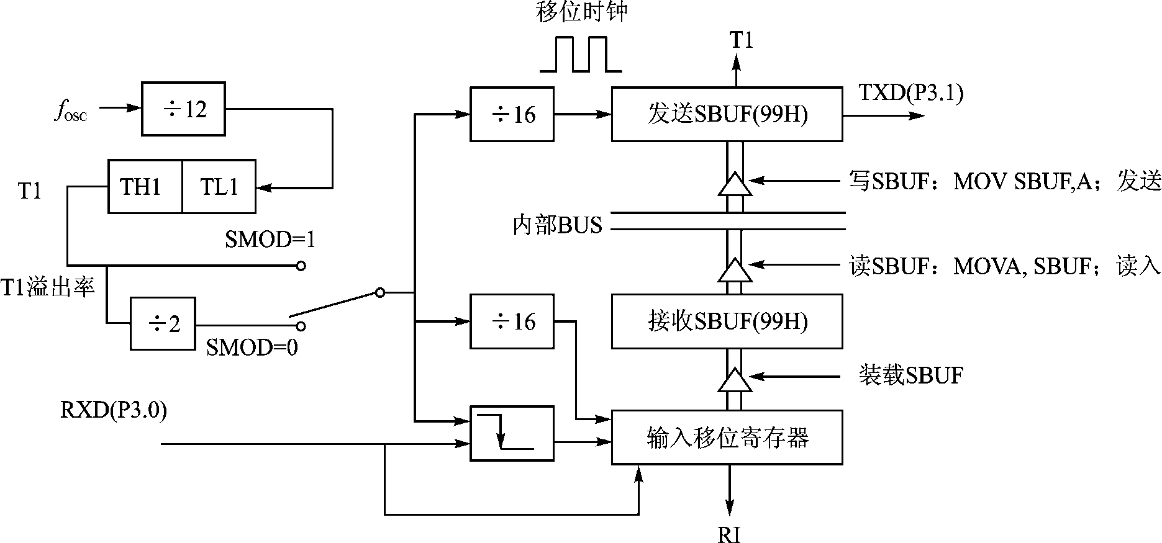
图7-1 串行口内部结构示意简图

Slide 10
（3）接收器是双缓冲结构，在前一个字节从接收缓冲器SBUF读出之前，第二个字节即开始被接收（串行输入至移位寄存器），但是，在第二个字节接收完毕而前一个字节CPU未读取时，会丢失前一个字节。
（4）串行口的发送和接收都是以特殊功能寄存器SBUF的名义进行读或写的。当向SBUF发“写”命令时（执行“MOV SBUF,A”指令），即是向发送缓冲器SBUF装载并开始由TXD引脚向外发送一帧数据，发送完便使发送中断标志位TI=1。
（5）在满足串行口接收中断标志位RI（SCON.0）=0的条件下，置允许接收位REN（SCON.4）=1就会接收一帧数据进入移位寄存器，并装载到接收SBUF中，同时使RI=1。当发读SBUF命令时（执行“MOV A,SBUF”命令），便由接收缓冲器（SBUF）取出信息通过89C51内部总线送CPU。
说明：对于发送缓冲器，因为发送时CPU是主动的，不会产生重叠错误，一般不需要用双缓冲器结构来保持最大传送速率。

Slide 11
2、串行口控制字及控制寄存器
89C51串行口是可编程接口，对它初始化编程只用两个控制字分别写入特殊功能寄存器SCON（98H）和电源控制寄存器PCON（87H）中即可。
（1）SCON（98H）
89C51串行通信的方式选择、接收和发送控制以及串行口的状态标志等均由特殊功能寄存器SCON控制，其控制字格式如图7-2所示。

Slide 12
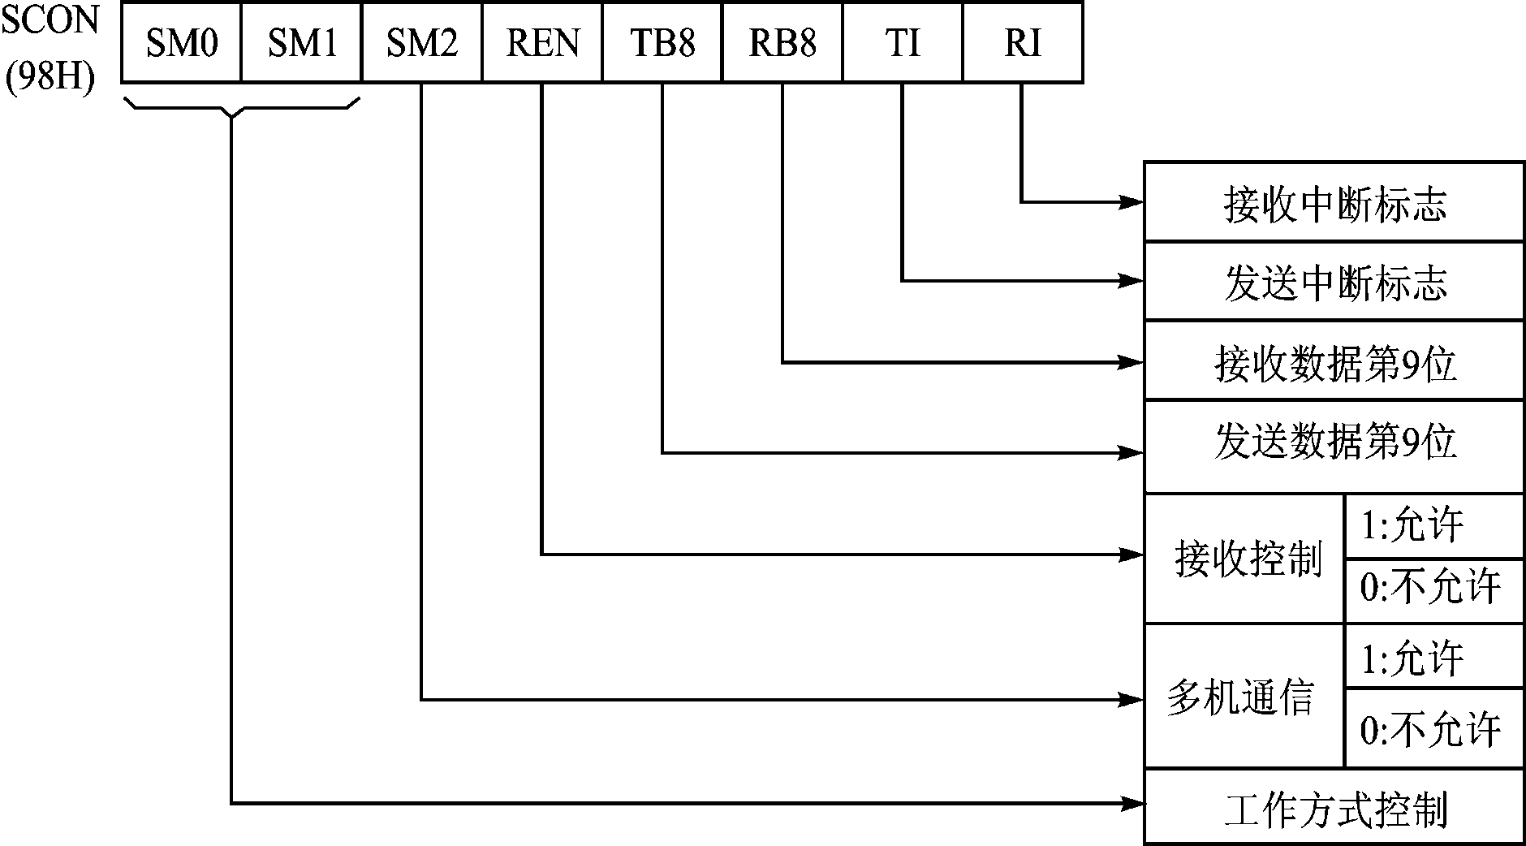
图7-2 串行口控制寄存器SCON

Slide 13
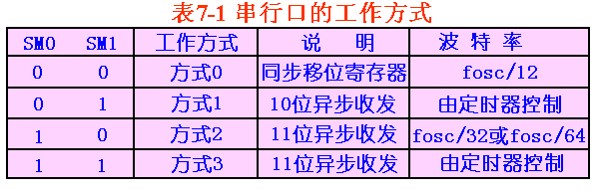
①SM0和SM1（SCON.7，SCON.6）——串行口工作方式选择位。两个选择位对应4种通信方式，如表7-1所示。其中，fosc是振荡频率。

Slide 14
②SM2（SCON.5）——多机通信控制位，主要用于方式2和方式3。
（1）若置SM2=1，则允许多机通信。当一片89C51（主机）与多片89C51（从机）通信时，所有从机的SM2位都置1。主机首先发送的一帧数据为地址，即从机机号，其中第9位为1，所有的从机接收到数据后，将其中第9位装入RB8中。各个从机根据收到的第9位数据（RB8中）的值来决定从机可否再接收主机的信息。若（RB8）＝0，说明是数据帧，则使接收中断标志位RI＝0，信息丢失；若（RB8）＝1，说明是地址帧，数据装入SBUF并置RI＝1，中断所有从机，被寻址的目标从机清除SM2以接收主机发来的一帧数据。其他从机仍然保持SM2＝1。
（2）若SM2=0,即不属于多机通信情况,则接收一帧数据后,不管第九位数据是0还是1,都制RI=1,接收到的数据装入SBUF。
说明：在方式1时,若SM2=1,则只有接收到有效停止位时,RI才置1,以便接收下一帧数据。在方式0时,SM2必须是0。

Slide 15
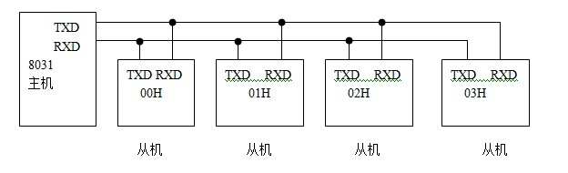
例：MCS-51系列单片机利用串行口进行1台主机与4台
从机多机串行通讯连线图，其中1台从机通讯地址号为
02H，请叙述主机向02H从机发送一个字节数据的过程。

Slide 16
将从机00~03H的REN置1，SM2=1，并使它们工作在串行口工作方式2或3。
由主机向4个从机发出一帧地址址信息02H，第9位为1。从机接到信息后均发生中断，执行中断服务程序，将02H与自身地址做比较。若相同，则清SM2=0，若不同则SM2不变仍为1。
主机发送一帧数据信息，第9位为0，从机接到信息后，只有SM2=0的从机发生中断，将数据信息收取，其余SM2=1的从机不放出中断，信息丢失，从而实现主机向02H从机发送一个字节数据的功能。

Slide 17
③REN（SCON.4）——允许接收控制位。由软件置1或清0，只有当REN＝1时才允许接收；若REN＝0，则禁止接收。
在串行通信接收控制过程中，如果满足RI＝0和REN＝1（允许接收）的条件，就允许接收，一帧数据就装载入接收SBUF中。
④TB8（SCON.3）——发送数据的第9位（D8）装入TB8中。在方式2或方式3中，根据发送数据的需要由软件置位或复位。在许多通信协议中可用作奇偶校验位，也可在多机通信中作为发送地址帧或数据帧的标志位。对于后者，TB8＝1，说明该帧数据为地址；TB8＝0，说明该帧数据为数据字节。在方式0或方式1中，该为未用。

Slide 18
⑤RB8（SCON.2）——接收数据的第9位。在方式2或方式3中，接收到的第9位数据放在RB8位。它或是约定的奇/偶校验位，或是约定的地址/数据标识位。在方式2和方式3多机通信中，若SM2＝1，如果RB8＝1，说明收到的数据为地址帧。
在方式1中，若SM2＝0，RB8中存放的是已接收到的停止位。在方式0中，该位未用。
⑥TI（SCON.1）——发送中断标志。在一帧数据发送完时被置位。在方式0串行发送第8位结束或其他方式串行发送到停止位的开始时由硬件置位，可用软件查询。它同时也申请中断，TI置位意味着向CPU提供“发送缓冲器SBUF已空”的信息，CPU可以准备发送下一帧数据。串行口发送中断被响应后，TI不会自动清0，必须由软件清0。

Slide 19
⑦RI（SCON.0）——接收中断标志。在接收到一帧有效数据后由硬件置位。在方式0中，第8位数据发送结束时，由硬件置位；在其他三种方式中，当接收到停止位中间时由硬件置位。RI＝1，申请中断，表示一帧数据接收结束，并已装入接收SBUF中，要求CPU取走数据。CPU响应中断，取走数据。RI也必须由软件清0，清除中断申请，并准备接收下一帧数据。
说明：串行发送中断标志TI和接收中断标志RI是同一个中断源，CPU事先不知道是发送中断TI还是接收中断RI产生的中断请求，所以，在全双工通信时，必须由软件来判别。
复位时，SCON所有位均清0。

Slide 20
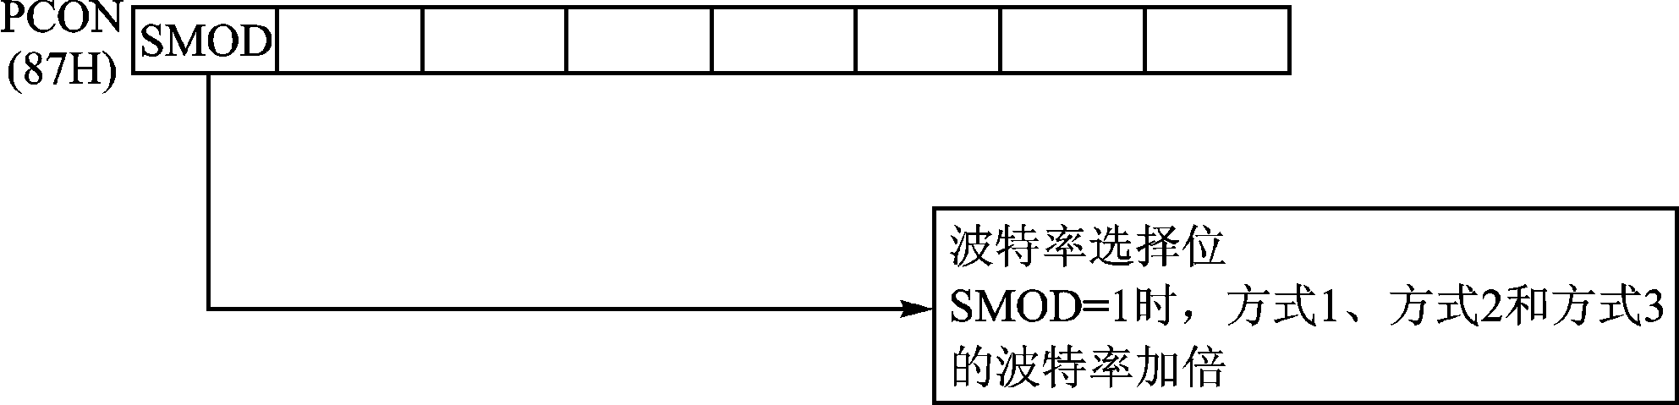
（2）PCON（87H）
电源控制寄存器PCON中只有SMOD位与串行口工作有关。
图7-3 电源控制寄存器PCON

Slide 21

7.2.2 89C51串行口的工作方式及应用
89C51串行口可设置4种工作方式，可有8位、10位或11位帧格式。
1、 方式0
方式0以8位数据为一帧，不设起始位和停止位，先发送或接收最低位。其帧格式如下：

Slide 22

2、方式1
方式1以10位为一帧传输，设有1个起始位（0），8个数据位和1个停止位（1）。其帧格式为：

Slide 23

3、方式2和方式3
方式2和方式3以11位为1帧传输，设有1个起始位(0)，8个数据位，1个附加第9位和1个停止位（1）。其帧格式为：
注：附加第9位（D8）由软件置1或清0。发送时在TB8中，接收时送RB8中。

Slide 24
（1）串行口方式0
方式0为同步移位寄存器输入/输出方式，常用于扩展I/O口。
串行数据通过RXD输入或输出，TXD用于输出移位时钟，作为外接部件的同步信号。
这种方式不适用于两个89C51之间的直接数据通信，但可以通过外接移位寄存器来实现单片机的接口扩展。

Slide 25
发送过程:
启动：MOV SBUF，A
移位时钟周期即波特率固定fosc/12，由TXD脚上输出。
数据通过RXD线输出，由低向高移位输出。
数据发送格式：发数据为8位，低位在前，无起始位、奇偶校验位及停止位。
数据发送完后置位TI

Slide 26
接收过程：
置位REN=1，同时RI=0 。启动接收
数据接收完毕置位RI=1
读取数据：MOV A，SBUF

Slide 27
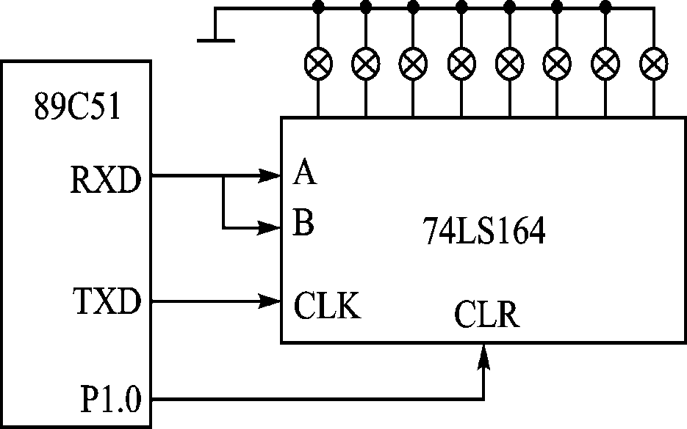
例7-1：用89C51串行口外接74LS164串入并出移位寄存器扩展8位并行口；8位并行口的每位都接一个发光二极管，要求发光二极管从左到右以一定延迟轮流显示，并不断循环。设发光二极管为共阴极接法，如图7-17所示。
设数据串行发送采用中断方式，显示的延迟通过调用延迟程序DELAY来实现。
图7-17 串入并出电路

Slide 28
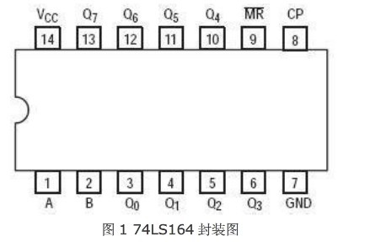
CLOCK:时钟输入端
CLEAR:同步清除输入端（低电平有效）
A,B：串行数据输入端
QA-QH输出端
当CP=0，CLEAR为高电平时，保持原来的数据不变。

Slide 29
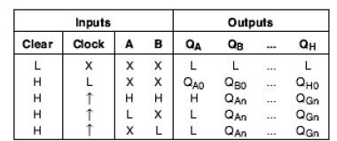
H－高电平 L－低电平 X－任意电平
↑－低到高电平跳变
QA0,QB0,QH0 －规定的稳态条件建立前的电平
QAn,QGn －时钟最近的↑前的电平

Slide 30
程序清单：
ORG 0023H ;串行口中断入口
LJMP SBR ;转入串行口中断服务程序
ORG 2000H ;主程序起始地址
MOV SCON ,#00H ;串行口方式0初始化
MOV A ,#80H ;最左一位发光二极管先亮
CLR P1.0 ;关闭并行输出
MOV SBUF，A ;开始串行输出
LOOP : SJMP $ ;等待中断
SBR : SETB P1.0 ;启动并行输出
ACALL DELAY ;显示延迟一段时间
CLR TI ;清发送中断标志
RR A ;准备右边一位显示
CLR P1.0 ;关闭并行输出
MOV SBUF , A ;再一次串行输出
RETI ;中断返回

Slide 31
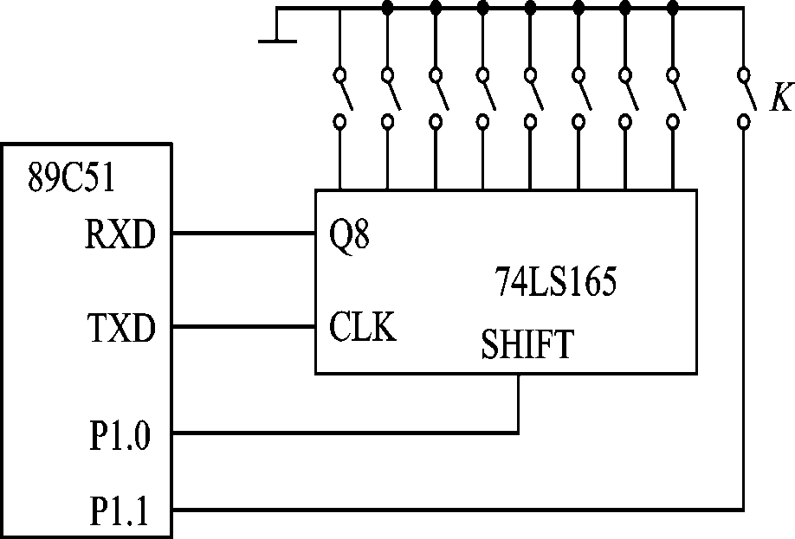
例7-2：用89C51串行口外加移位寄存器165或166扩展8位输入口，输入数据由8个开关提供，另有一个开关K提供联络信号。当K=0时，表示要求输入数据，输入的8位为开关量，提供逻辑模拟子程序的输入信号。如图7-18所示。
图7-18 并入串出电路

Slide 32
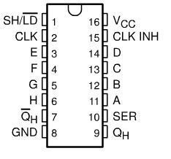
A,B,C,D,E,F,G,H 并行输入端。
QH串行输出端。
CLOCK：时钟输入端。
CLOCK INHIBIT：时钟禁止端。当时钟禁止端CLK2为低电平时，
充许时钟输入。
SHIFT/LOAD：移位与置位控制端。
SER：扩展多个74LS165的首尾连接端。

Slide 33
使用方法：
当SH/LD=1时，允许串行移位，当SH/LD=0时，允许并
行输入。QH为串行移位输出引脚，SER为串行移位输入
引脚（用于2个165输入16位并行数据），当CPINH=0
时，从CP引脚输入的每个正脉冲使QH输出移位一次。

Slide 34
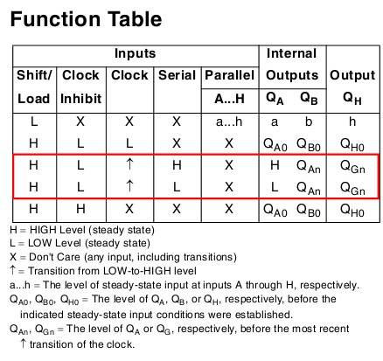

Slide 35
程序清单
START: MOV SCON ,#10H ；串行口方式0初始化
JB P1.1 ,$ ；开关K未闭合，等待
CLR P1.0 ；P/S=0,并行置入数据
SETB P1.0 ;PS=1,开始串行移位
JNB RI ,$ ;查询RI
CLR RI ;查询结束，清RI
MOV A ,SBUF ;读数据到累加器
ACALL LOGSIM ;进行逻辑模拟
SJMP START ;准备下一次模拟

Slide 36
（2）串行口方式1
发送数据：
数据格式： 1位起始位、8位数据位（低位在前）、1位停止位，共10位。
接收时停止位进入SCON的RB8
启动发送：MOV SBUF，A，数据由TXD（P3.1）输出。
发送波特率(TX)：由定时器T1的溢出率决定。
八位数据发送完置位TI=1申请中断，置TXD为1作为停止位。

Slide 37
接收数据：
数据由引脚RXD(P3.0)端输入。
启动： SCON寄存器中REN=1，并且检测到起始位（RXD上检测到1→0的跳变，即起始位）开始。
收到一帧数据后还必须满足两个条件这次接收才真正有效：
  RI=0，即上一帧数据接收完成时，中断请求已被响应且SBUF中数据已被取走。使用软件使 RI=0 。
  SM2=0或收到的停止位为1（方式1时，停止位进入RB8），则接收的数据装入串行口的SBUF和RB8（RB8装入停止位），并置位RI;如果不满足，接收的数据不能装入SBUF，则该帧数据丢失。

Slide 38
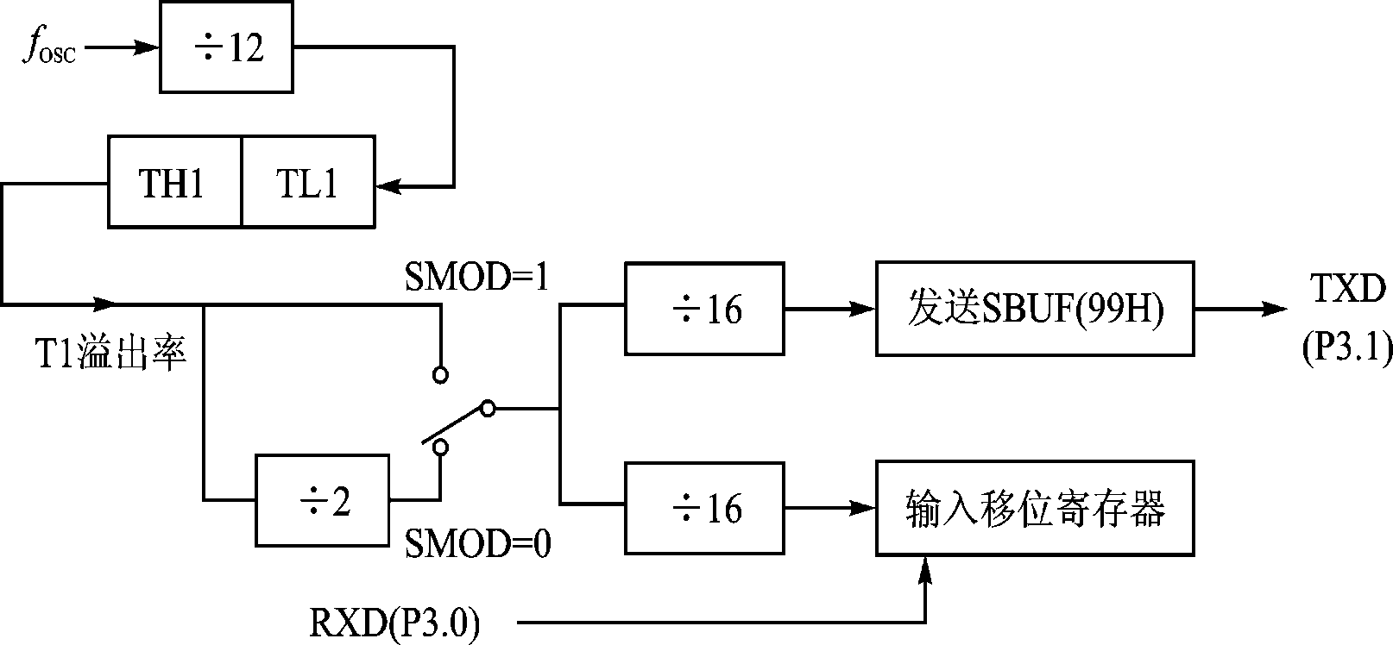
方式1的波特率时钟源如下：
图7-16 串行口方式1波特率的产生

Slide 39
从图中可知方式1的波特率为：
方式1波特率≌2^{SMOD}/32×(T1溢出速率)
计算公式：
当定时器工作在方式1时：
串行方式1波特率≌(2^{SMOD}/32)×(fosc/12)/(2¹⁶-初值)
当定时器工作在方式2时：
串行方式1波特率≌(2^{SMOD}/32)×(fosc/12)/(2⁸-初值)

Slide 40


当T1工作在方式2时：波特率初值还可以表示为：
于是，可得出定时器T1模式2的初始值X：

Slide 41

例7-3：89C51单片机时钟振荡频率为11.0592MHz，选用定时器T1工作模式2作为波特率发生器，波特率为2400b/s，求初值。
设置波特率控制位SMOD=0
所以，(TH1)=(TL1)=F4H。

Slide 42
例7-4：89C51串行口按双工方式收发ASCII字符，最高位用来作奇偶校验位，采用奇校验方式，要求传送的波特率为1200b/s。编写有关的通信程序。
由题目要求可知：
7位ASCII码加1位奇校验共8位数据，故可采用串行口方式1。
奇校验位设置。
波特率设置。使用定时器T1工作在方式2，查表可知初值为： F3H。
发送接收程序。可以采用中断方式也可以采用查询方式。本例采用中断方式。使用中断方式时发送和接收的中断矢量都是0023h，因此要判断RI和TI来区分是发送还是接收。

Slide 43
程序清单：
主程序
MOV TMOD ,#20H ;定时器1设为模式2
MOV TL1 , #0F3H ;定时器初值
MOV TH1 ,#0F3H ;8位重装值
SETB TR1 ;启动定时器1
MOV SCON ,#50H ;设置为方式1，
；REN=1
MOV R0 ,#20H ;发送数据区首址
MOV R1 ,#40H ;接收数据取首址
ACALL SOUT ;先输出一个字符
SETB ES
SETB EA
SJMP $ ;等待中断

Slide 44
中断服
ORG 0023H ;串行口中断入口
LJMP SBR1 ;转至中断服务程序
ORG 0100H
SBR1:
JNB RI ,SEND ;TI=1,为发送中断
ACALL SIN ;RI=1,为接收中断
SJMP NEXT ;转至统一的出口
SEND:
ACALL SOUT ;调用发送子程序
NEXT:
RETI ;中断返回

Slide 45
发送子程序
SOUT: CLR TI
  MOV A ,@R0 ;取发送数据到A
MOV C ,P ;奇偶标识赋予C
CPL C ;奇校验
MOV ACC.7,C
INC R0 ;修改发送数据指针
MOV SBUF ,A ;发送ASCII码
RET ;返回
接收子程序
SIN: CLR RI
  MOV A ,SBUF ;取发送数据到A
MOV C ,P ;奇偶标识赋予C
CPL C ;奇校验
ANL A,#7F ;修改发送数据指针
MOV @R1 ,A ;发送ASCII码
INC R1
RET ;返回

Slide 46
例7-5：采用查询方式由串行口发送带奇校验位的数据块。
内部RAM单元20H-3FH取出ASCII码数据，在最高位上加奇校验位后由串行口发出。采用8位异步通信方式，波特率为1200b/s，fosc=11.059MHz。
1、应把串行口设置为方式1。
2、采用定时器1模式2作为波特率发生器，预置值（TH1）=0E8H。

Slide 47
程序清单：
主程序；
MOV TMOD ,#20H ;设置定时器1为模式2
MOV TL1 ,#0E8H ;初值，波特率为1200b/s
MOV TH1 ,#0E8H
SETB TR1 ;启动T1运行
MOV SCON ,#01000000B ;设置串行口为方式1
MOV R0 ,#20H
MOV R7 ,#32 ;数据块长度
LOOP:
MOV A ,@R0
ACALL SP-OUT
JNB P ,ERROR ;传输出错处理，由SP-OUT中“CPL C”结果决定
INC R0
DJNZ R7 ,LOOP
……

Slide 48
串行口发送子程序（奇校验）；
SP-OUT: MOV C ,PSW.0 ;设置奇校验位，校验位P=1为奇校验
CPL C ;奇校验（无此指令位偶校验）
MOV ACC.7 ,C ;ACC.7补0或1
MOV SBUF ,A ;启动串行口发送过程
JNB TI,$
CLR TI ;清TI标志，允许在发送
RET
ERROR: （略）

Slide 49
例7-6：由串行口接收带奇偶校验位的数据块。
采用查询方式，本例与上例相呼应，接收器把接收到的32字节数据存放在20H-3FH单元内，波特率同上，若奇偶校验出错则置进位位为1。
程序清单：

Slide 50
主程序；
MOV SCON ,#01010000B ;设串口方式1，允许接收
MOV TMOD ,#20H ;设置定时器T1为模式2
MOV TL1 ,#0E8H ;初值，波特率为1200b/s
MOV TH1 ,#0E8H
SETB TR1 ;启动T1运行
MOV R0 ,#20H
MOV R7 ,#32 ;数据块长度
LOOP:
ACALL SP-IN ;调接收一帧子程序
JC ERROR ;由SP-IN中“CPL C”结果决定
MOV @R0 ,A ;存放接收的数据
INC R0
DJNZ R7 ,LOOP
……

Slide 51
接收一帧子程序；
SP-IN: JNB RI ,$ ;RI由硬件置位
CLR RI ;软件清除RI
MOV A ,SBUF
MOV C ,P ;检查奇校验位
CPL C ;置C为主程序“JC ERROR”用
ANL A ,#7FH ;去掉奇校验位
RET
ERROR: （略）

Slide 52
例7-7：利用串行口和堆栈技术发送字符串常量。
以回车符（CR）和换行符（LF）开始，以换码符（ESC）为结尾。下面是程序片断：

Slide 53
CR EQU 0DH ;ASCII回车符
LF EQU 0AH ;ASCII换行符
ESC EQU 1BH ;ASCII换码符
……
MOV TMOD ,#20H ;设置定时器T1为模式2
MOV TL1 ,#0FDH ;设波特率位9600b/s；(fosc=11.059MHz)
MOV TH1 ,#0FDH
SETB TR1 ;启动T1运行
MOV SCON ,#01000000B ;设置串行口方式1
ACALL XSTRING
DB CR ,LF
DB ‘NU&BIAA’ ;字符串常量
DB ESC
……

Slide 54
XSTRING:
POP DPH ;把第1个字符的地址装入DPTR
POP DPL
XSTR-1:
CLR A ;设偏移量为零
MOVC A ,@A+DPTR ;取第1个字符
XSTR-2:
MOV SBUF ,A ;启动一帧发送过程
JNB TI ,$ ;等待发送一帧完
CLR TI
INC DPTR ;指向下一字符
CLR A ;偏移量为0
MOVC A ,@A+DPTR ;取下一字符
CJNE A ,#ESC ,XSTR-2 ;读到ESC符时，停止发送
MOV A ,#1
JMP @A+DPTR ; 返回执行ESC符后
；的一条指令，即接着
；执行背景程序

Slide 55
（3）串行口方式2和方式3
串行口工作在方式2和方式3均为每帧11位异步通信格式，由TXD和RXD发送与接收（两种方式操作是完全一样的，所不同的只是波特率）。
数据格式：每帧11位，即1位起始位，8位数据位（低位在前），1位可编程的第9数据位和1位停止位。

Slide 56
1）发送过程：
根据通信协议由软件设置TB8（如作奇偶校验位或地址/数据标志位），执行MOV SBUF，A启动发送。
串行口能自动把TB8取出，并装入到第9位数据位的位置，再逐一发送出去。
发送完毕置位TI=1。

Slide 57
2）接收过程：
SCON中的REN=1。
检测到RXD(P3.0)端有1→0的跳变（起始位）时开始接收9位数据，送入移位寄存器（9位）。
接收到数据后有效后应满足条件：
满足RI=0且SM2=0，前8位数据送入SBUF，附加的第9位数据送入SCON中的RB8，置RI为1。

Slide 58
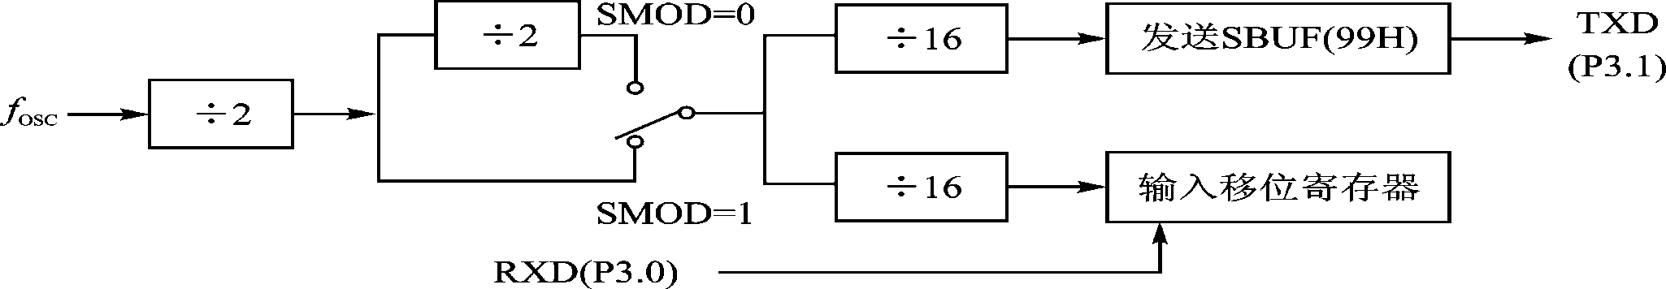
3）波特率设计：
方式2的波特率
  串行口方式2的波特率与方式0时钟源不同：
  SMOD=0时，波特率为f_{osc}的1/64；
  SMOD=1时，波特率为f_{osc}的1/32。
方式2的波特率计算公式：
方式2波特率≌2^{SMOD}/64×fosc

Slide 59
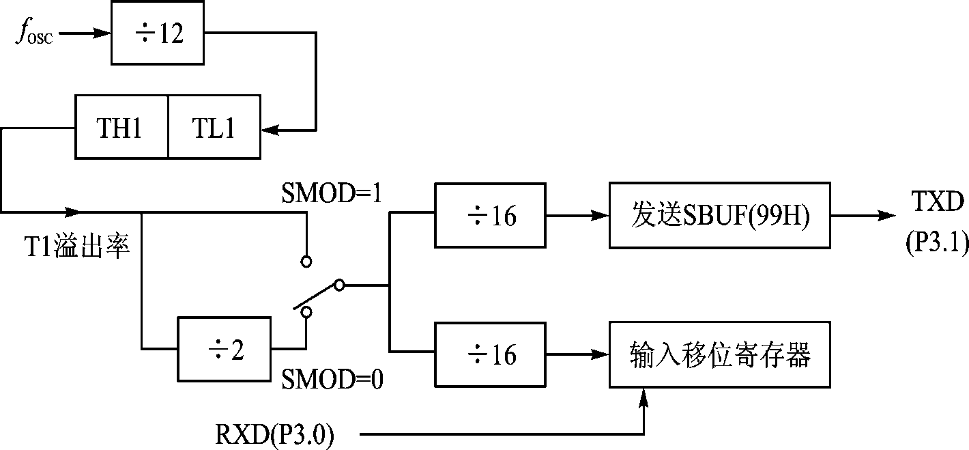
4）方式3的波特率
图7-16 串行口方式3波特率的产生

Slide 60
定时器工作方式1
串行方式3波特率≌2^{SMOD}/32×(fosc/12)/(2¹⁶-初值)
当定时器工作在方式2的初值计算：

Slide 61
程序设计：
发送数据位数为9位。
串行口的控制寄存器SCON，PCON。
波特率设计。方式2固定，方式3与方式1相同与定时器T1的溢出率有关。
定时器模式选择，与初值设定。
启动。MOV SUBF,A
可以使用查询方式和中断方式。

Slide 62
例7-10：编制一个发送程序，将片内RAM中50H—5FH的数据串行发送。串行口设定为工作方式2，TB8作奇偶校验位。
在数据写入发送SBUF之前，先将数据的奇偶标志P写入TB8，此时，第9位数据便可作奇偶校验用。可采用查询和中断两种方式发送。

Slide 63
（1）采用查询方式的程序段
ORG 0000H
AJMP MAIN ;上电，转向主程序
ORG 0100H ;主程序
MAIN: MOV SCON ,#80H ;设工作方式2
MOV PCON ,#80H ;取波特率为fosc/32
MOV R0 ,#50H ;首址50H送R0
MOV R7 ,#10H ;数值长度送R7
LOOP: MOV A ,@R0 ;取数据
MOV C ,PSW.0 ;P→C
MOV TB8 ,C ;奇偶标志送TB8
MOV SBUF ,A ;发送数据
WAIT: JBC TI ,CONT
AJMP WAIT ;等待中断标志TI=1
CONT: INC R0
DJNZ R7 ,LOOP ;数值尚未发送完， 继续发送下一个数据
SJMP $
END

Slide 64
（2）采用中断方式的程序段
ORG 0000H
LJMP MAIN ;上电，转向主程序
ORG 0023H ;串行口的中断入口地址
LJMP SERVE ;转向中断服务程序
ORG 0100H ;主程序
MAIN:
MOV SCON ,#80H
MOV PCON ,#80H
MOV R0 ,#50H
MOV R7 ,#0FH
SETB ES ;允许串行口中断
SETB EA ;CPU允许中断
MOV A ,@R0
MOV C ,PSW.0 ;P→C
MOV TB8 ,C
MOV SBUF ,A ;发送第一个数据
SJMP $

Slide 65
SERVE:
CLR TI ;清除发送中断标志
INC R0 ;修改数据地址
MOV A ,@R0
MOV C ,PSW.0 ;P→C
MOV TB8 ,C
MOV SBUF ,A ;发送数据
DJNZ R7 ,ENDT ;判断数据块发送完否；若未发 送完， 则转ENDT
CLR ES ;若发送完，则禁止串行口中断
ENDT:
RETI ;中断返回
END

Slide 66
例7-11：编制一个接收程序，将接收的16字节数据送入片内RAM的50H—5FH单元中。设串行口工作于方式3，波特率为2400b/s。
方式3为11位异步通信方式，波特率取决于T1的溢出率。当晶振为11.059MHz，波特率为2400b/s时，可取SMOD=0。T1的计数初值为F4H。

Slide 67
源程序如下：
MAIN: MOV TMOD ,#20H ;设TI工作于模式2
MOV TH1 ,#0F4H ;赋循环计数初值
MOV TL1 ,#0F4H ;赋计数值
SETB TR1 ;启动定时器TI
MOV R0 ,#50H ;首地址送R0
MOV R7 ,#10H ;数据长度送R7
MOV SCON ,#0D0H ;串行口工作与方式3，可接收
MOV PCON ,#00H ;设SMOD=0
WAIT: JBC RI ,PR1 ;接收完一帧数据，清RI，转PR1
SJMP WAIT ;否则等待
PR1: MOV A ,SBUF ;读入数据
JNB P ,PNP ;P=0，转PNP
JNB RB8 ,PER ;P=1，RB8=0，转出错处理
SJMP RIGHT
PNP: JB RB8 ,PER ;P=0，RB8=1，转出错处理
RIGHT: MOV @R0 ,A ;数据送内存
INC R0 ;修改地址指针
DJNZ R7 ,WAIT ;数据未接收完，继续接收下一个数据
CLR PSW.5 ;置正确接收完毕标志F0=0
RET
PER: SETB PSW.5
RET

Slide 68
7.3 89C51与89C51点对点异步通信
7.3.1通信协议
7.3.2 波特率设置
7.3.3 通信程序举例

Slide 69
7.3.1通信协议
作为发送方，必须知道什么时候发送信息，发什么，对方是否收到，收到的内容有没有错，要不要重发，怎样 通知对方结束等等。
作为接收方，必须知道对方是否发送了信息，发的是什么，收到的信息是否有错，如果有错怎 样通知对方重发，怎样判断结束等。
这种约定就叫做通信规程或协议，它必须在编程之前确定下来。要想使通信双方能够正确交换信息和数据，在 协议中对什么时候开始通信，什么时候结束通信，何时交换信息等等都必须作出明确的规定。只有双方遵守这些规 定才能顺利地进行通信。

Slide 70
7.3.2波特率设置
波恃率是串行通信中一个重要的指标，它反映了串行通信的速率，也反映了对于传输通道的要求。波特率越高，要求传输通道的频带越宽。一般异步通信的波特率在 50 b／s—9600 b／s之间。
由于异步通信双方各用自己的时钟源，要保证捕捉到的信号正确，最好采用较高频率的时钟。一般选择时钟频率比波特率高16倍或64倍。若是时钟频率等于波特率，则频率稍有偏差便会产生接收错误。

Slide 71

1、 89C51的串行通信的波特率由定时器T1的溢出率获得（仅指串行口方式1、方式3时），当串行口工作于方式1或方式3时，波特率为
其中，k为定时器1的位数
定时器模式0，k=13；
定时器模式1，k=16；
定时器模式2和摸式3．k=8。

Slide 72


若定时器T1工作于模式1，采用11.059MHz的晶振，要求利用定时器1产生1200b/s的波特率，则
令SMOD=0，可算得初值为
那么，TH1的初值为0FFH，TL1的初值为0E8H。

Slide 73
程序如下：
MAIN: SETB PT1 ;设定T1为高中断优先级
SETB EA ;开放CPU中断
SETB ET1 ;开放定时器T1中断
MOV TMOD ,#01H ;置定时器T1为莫时1
MOV TL1 ,#0E8H ;装入初值
MOV TH1 ,#0FFH
MOV PCON ,#00H ;SMOD=0
SETB TR1 ;启动T1运行
……
如果串行口工作于方式1，T1作为波特率发生器，需在T1溢出中断服务程序中重
装初值。
T1溢出中断服程序：
MOV TL1 ,#0E8H ;重新装入初值
MOV TH1 ,#0FFH
RETI ;中断返回

Slide 74

T1工作于模式2，自动重装载的操作模式，可直接用作串行口的波特率发生器。
程序为：
MOV TMOD ,#20H ;置T1为模式2
MOV TL1 ,#0E8H ;装入初值
MOV TH1 ,#0E8H
MOV PCON ,#00H ;SMOD=0
SETB TR1 ;启动T1运行
MOV SCON ,#01000000B ;设置串行口为方式1
……

Slide 75
7.4.3通信程序举例
例7-12：设甲机发送，乙机接收。串行接口工作于方式3（每帧数据为11位，第9位用于奇偶校验），两机均选用 6.0000MHz的振荡频率，波特率为 2400 b/s。通信的功能为：
甲机：将片外数据存储器4000H—407FH单元的内容向乙机发送，每发送一帧信息，乙机对接收的信息进行奇偶校验。此例对发送的数据作偶校验，将P位值放在TB8中。若校验正确，则乙机向甲机回发“数据发送正确”的信号（例中以00H作为应答信号）。甲机收到乙机“正确”的应答信号后再发送下一个字节。若奇偶校验有错，则乙机发出“数据发送不正确”的信号（例中以FFH作为应答信号）。甲机接收到“不正确”应答信号后，重新发送原数据，直至发送正确。甲机将该数据块发送完毕后停止发送。
乙机：接收甲机发送的数据，并写入以4000H为首址的片外数据存储器中。每接收一帧数据，乙机对所接收的数据进行奇、偶校验，并发出相应的应答信号，直至接收完所有数据。

Slide 76


（1）计算定时器计数初值X
将已知数据fosc=6MHZ，波特率=2400b／s代人，得
取SMOD=0时，X=249.49。因取整数误差过大，故设SMOD=1，则X=242.98≈243=F3H。
因此，实际波特率=2403.85 b／S。
（2）能实现上述通信要求的甲、乙机的流程图如图7-28，图7-29所示。

Slide 77
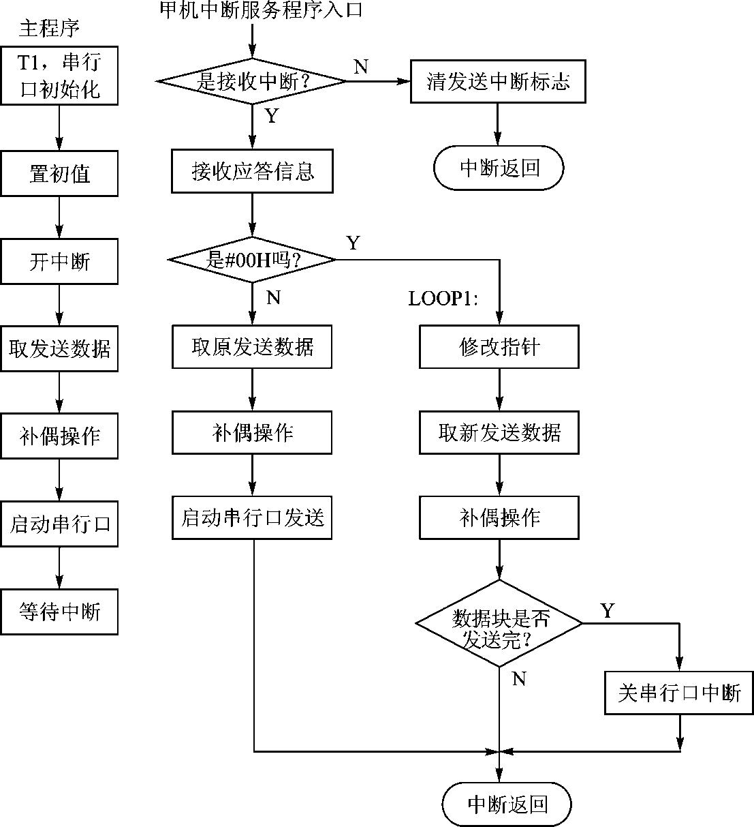
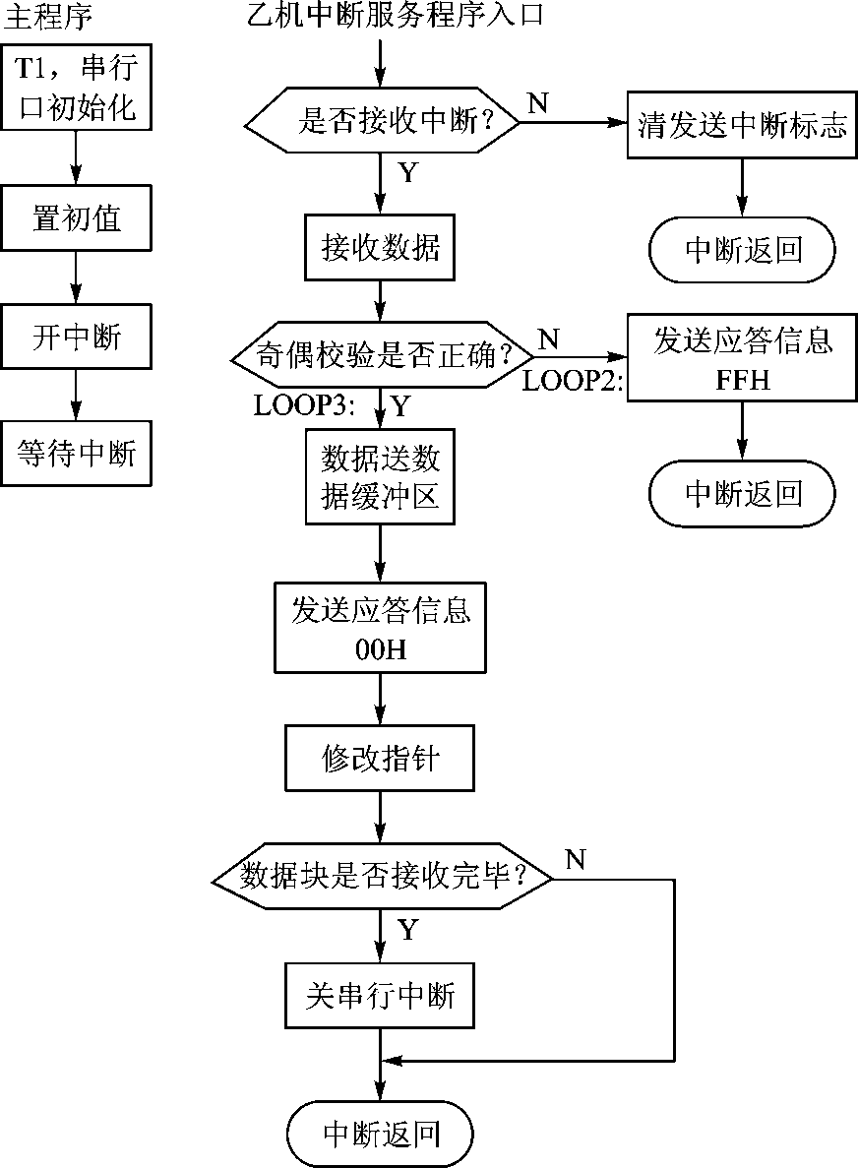
图7-28 甲机发送流程
图7-29 已机发送流程

Slide 78
7.4.3通信程序举例
（3）源程序
①甲机 主程序
ORG 0000H
LJMP MAIN ;上电，转向主程序
ORG 0023H ;串行口的中断入口地址
LJMP SERVE1 ;转向甲机中断服务程序
ORG 2000H ;主程序
MAIN: MOV TMOD ,#20H ;设T1工作与模式2
MOV TH1 ,#0F3H ;赋计数初值
MOV TL1 ,#0F3H ;赋计数值
SETB TR1 ;启动定时器T1
MOV PCON ,#80H ;设SMOD=1
MOV SCON ,#0D0H ;置串行口方式3，允许接收
MOV DPTR ,#4000H ;置数据块首址
MOV R0 ,#80H ;置发送字节数初值
SETB ES ;允许串行口中断
SETB EA ;CPU开中断
MOVX A ,@DPTR ;取第一个数据发送
MOV C ,P
MOV TB8 ,C ;奇偶标志送TB8
MOV SBUF ,A ;发送数据
SJMP $ ;等待中断
中断服务程序
SERVE1: JBC RI ,LOOP ;是接收中断，清除RI，转入接收
；乙机的应答信息
CLR TI ;是发送中断，清除此中断标志
SJMP ENDT
LOOP: MOV A ,SBUF ;取乙机的应答信息
CLR C
SUBB A ,#01H ;判应答信号是#00吗？
JC LOOP1 ;是#00H，发送正确
；（#00H- #01H）,C=1,转LOOP1
MOVX A ,@DPTR ;否则甲机重发
MOV C ,P
MOV TB8 ,C
MOV SBUF ,A ;甲机重发原数据
SJMP ENDT
LOOP1: INC DPTR ;修改地址指针，准备发送下 一个数据
MOVX A ,@DPTR
MOV C ,P
MOV TB8 ,C
MOV SBUF ,A ;发送
DJNZ R0 ,ENDT ;数据块未发送完，返回继续发送
CLR ES ;全部发送完，禁止串行口中断
ENDT: RETI ;中断返回
END

Slide 79
7.4.3通信程序举例
①乙机主程序；
ORG 0000H
LJMP MAIN ;上电，转向主程序
ORG 0023H ;串行口的中断入口地址
LJMP SERVE2 ;转向乙机中断服务程序
ORG 2000H ;主程序
MAIN: MOV TMOD ,#20H ;设T1工作与模式2
MOV TH1 ,#0F3H ;赋计数初值
MOV TL1 ,#0F3H ;赋计数值
SETB TR1 ;启动定时器T1
MOV PCON ,#80H ;设SMOD=1
MOV SCON ,#0D0H ;置串行口方式3，
允许接收
MOV DPTR ,#4000H ;置数据区首址
MOV R0 ,#80H ;置接收字节数初值
SETB ES ;允许串行口中断
SETB EA ;CPU开中断
SJMP $ ;等待中断
中断服务程序：
SERVE2: JBC RI ,LOOP ;是接收中断，清除此中断 标志，转LOOP（接收）
CLR TI ;是发送中断，清除此中断 标志，中断返回
SJMP ENDT
LOOP: MOV A ,SBUF ;接收（读入）数据
MOV C ,P ;奇偶标志送C
JC LOOP1 ;为奇数，转LOOP1
ORL C ,RB8 ;为偶数，检测RB8
JC LOOP2 ;奇偶校验错，转LOOP2
SJMP LOOP3
LOOP1: ANL C ,RB8 ;检测RB8
JC LOOP3 ;奇偶校验正确，转LOOP3
LOOP2: MOV A ,#0FFH
MOV SBUF ,A ;发送“不正确”应答信号
SJMP ENDT
LOOP3: MOVX @DPTR ,A ;存放接收数据
MOV A ,#00H
MOV SBUF ,A ;发送“正确”应答信号
INC DPTR ;修改数据区指针
DJNZ R0 ,ENDT ;数据块未接收完，返回
CLR ES ;所有数据接收完毕，禁止串行口中断
ENDT: RETI ;中断返回
END

Slide 80
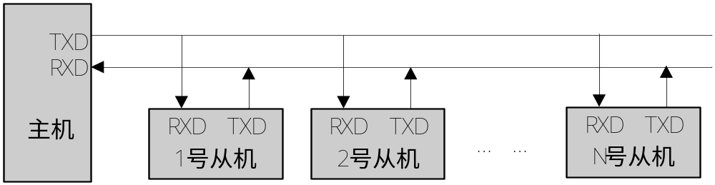
多机通信
1、硬件连接
单片机构成的多机系统常采用总线型主从式结构。所谓主从式，即在数个单片机中，有一个是主机，其余的是从机，从机要服从主机的调度、支配。80C51单片机的串行口方式2和方式3适于这种主从式的通信结构。

Slide 81
2、通信协议
所有从机的SM2位置1，处于接收地址帧状态。
主机发送一地址帧，其中8位是地址，第9位为地址/数据的区分标志，该位置1表示该帧为地址帧。
所有从机收到地址帧后，都将接收的地址与本机的地址比较。对于地址相符的从机，使自己的SM2位置0（以接收主机随后发来的数据帧）；对于地址不符的从机，仍保持SM2=1，对主机随后发来的数据帧不予理睬。

Slide 82
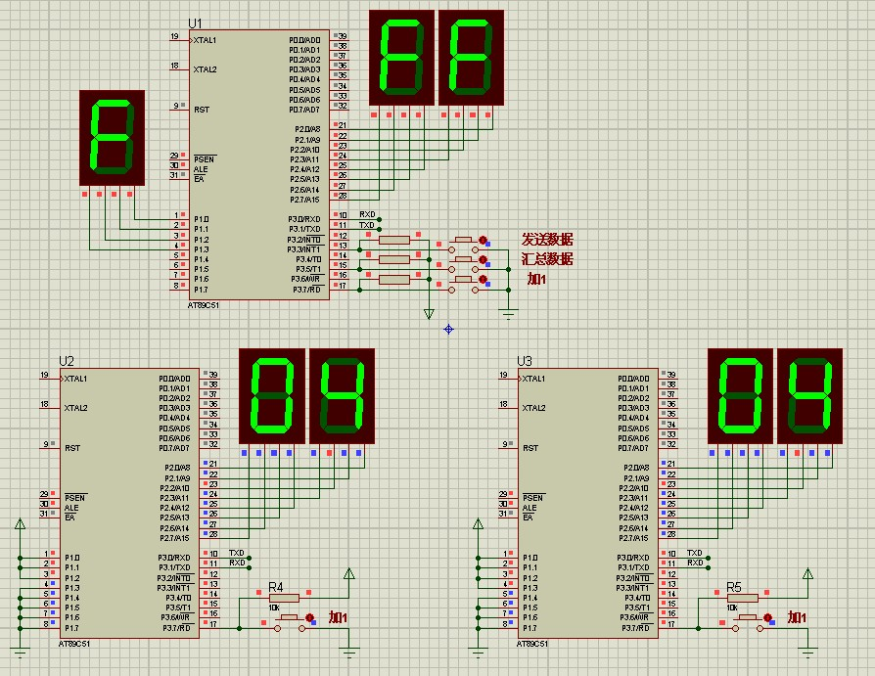
多机通信

Slide 83
作业
p193 8、17

